Slide 1
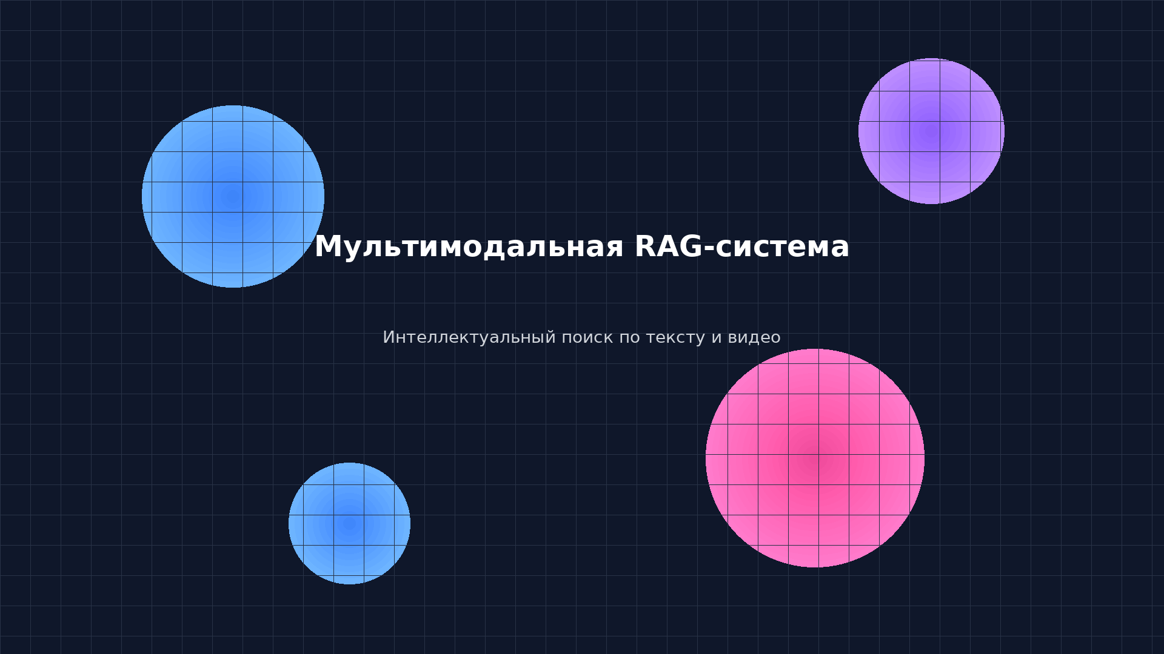
Защита проекта | 2026

Slide 2
Проблема и Решение
• Современные системы поиска ограничены только текстовыми данными
• Видеоконтент остаётся недоступным для семантического поиска
• Пользователи теряют время на ручной просмотр видео
•
• Наше решение:
Мультимодальная RAG-система объединяет текст и видео
Автоматическое описание кадров через GigaChat Vision
Гибридный поиск для максимальной точности

Slide 3
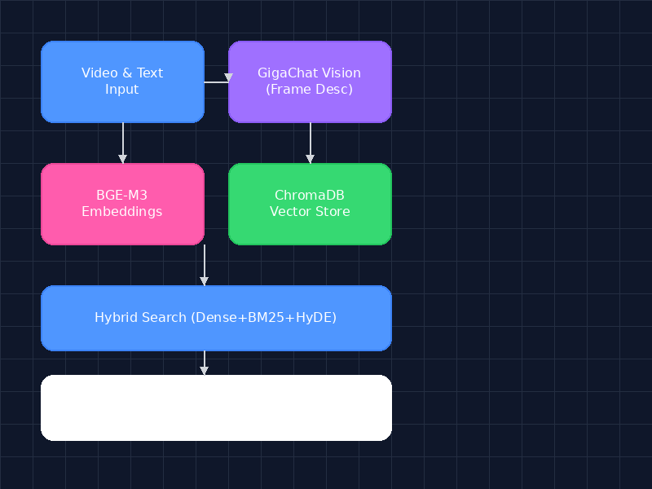
Архитектура Системы
• Пайплайн обработки данных:
Загрузка видео и текстовых документов
Генерация описаний кадров (GigaChat Vision)
Создание эмбеддингов (BGE-M3)
Сохранение в ChromaDB
•
• Пайплайн поиска:
Многостратегический поиск (Dense+BM25+HyDE)
Слияние результатов (RRF)
Генерация ответа с цитированием

Slide 4
Технологический Стек
• LLM: GigaChat — российская модель
• Embedding: BGE-M3 — векторные представления
• Vector DB: ChromaDB — хранение и поиск
• Framework: LangChain — оркестрация
• UI: Streamlit — веб-интерфейс
• Video: OpenCV — извлечение кадров
•
• Преимущества:
Российский стек технологий
Масштабируемая архитектура
Мультимодальность

Slide 5
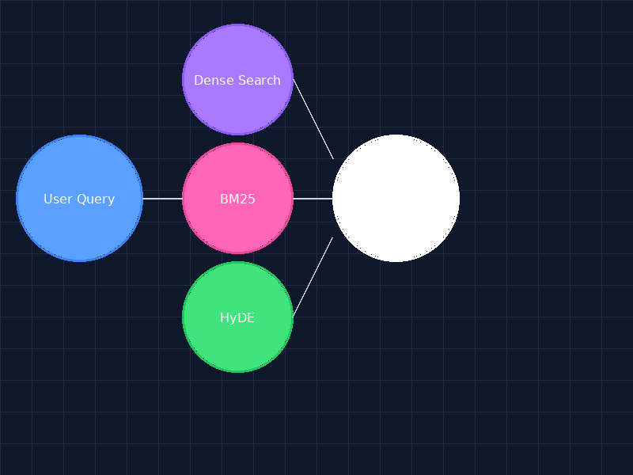
Гибридный Поиск
• Dense Search (BGE-M3):
Семантическое понимание
Поиск по смыслу
•
• BM25 (Sparse):
Лексический поиск
Точные совпадения
•
• HyDE:
Генерация гипотетического документа
Улучшение поиска
•
• RRF:
Объединение результатов
Максимальная точность

Slide 6
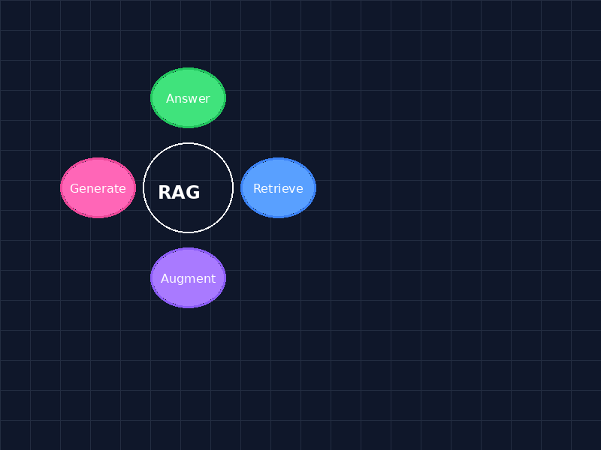
Процесс RAG
• Retrieve (Извлечение):
Поиск топ-K фрагментов
Фильтрация по релевантности
•
• Augment (Обогащение):
Формирование контекста
Добавление метаданных
•
• Generate (Генерация):
Передача в GigaChat
Ответ с цитированием
Контроль галлюцинаций

Slide 7
Ключевые Особенности
• ✓ Мультимодальность: текст и видео
• ✓ Система цитирования источников
• ✓ Отказоустойчивость при ошибках API
• ✓ Чанкинг по предложениям
• ✓ Гибкая конфигурация
• ✓ Веб-интерфейс Streamlit
•
• Уникальное преимущество:
Первая система с видео на базе GigaChat

Slide 8
Сравнение с Аналогами
Аспект | Наше решение | Преимущество
Поддержка видео | Да (описание кадров) | Нет (только текст)
Языковая модель | GigaChat (RU) | GPT (EN/RU)
Поиск | Гибридный (3 стратегии) | Обычно Dense-only
Цитирование | Автоматическое | Опционально
Развёртывание | Локальное/On-premise | Cloud-dependent
Стоимость | Низкая (отечественное) | Высокая (валютная)

Slide 9
Результаты и Метрики
• Качество поиска:
MRR: ~0.85
Hit Rate@5: ~92%
Точность цитирования: 96%
•
• Производительность:
Время ответа: < 2 сек
Обработка видео: 1 кадр/2 сек
Масштаб: до 100K документов
•
• Демонстрация готова

Slide 10
Вопросы и Планы Развития
• Возможные вопросы:
Почему выбран GigaChat?
Как боретесь с галлюцинациями?
Как масштабировать систему?
Какие ограничения?
•
• Планы развития:
Поддержка аудио-транскрипции
Интеграция с другими LLM
Распределённая векторная БД
Авто-оценка качества
•
• Спасибо за внимание! Вопросы?
Готов ответить на ваши вопросы

